Slide 1
ViNoBusão

Slide 2
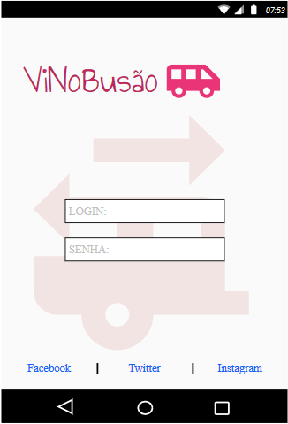
Protótipo

Slide 3
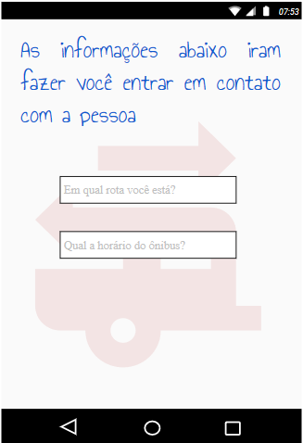
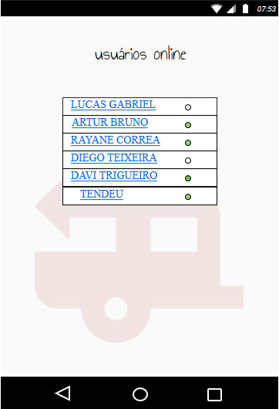

Slide 4
https://moqups.com/

